Slide 1

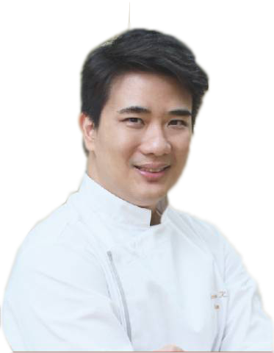
การประกอบอาหารญี่ปุ่น
มิโซะซุป
ศรคมฐ์ แก้วเสมอตา (เชฟราม)
[32] บันทึกวิดีโอวันที่ 13/01/64

Slide 2
วัตถุดิบ มิโซะซุป
ปลาแห้งคัตสึโอะ 40 กรัม
หัวไชเท้า ½ หัว
แป้งอเนกประสงค์ 1 ถ้วย
สาหร่ายคอมบุ 4 แผ่น
ต้นหอม ¼ ถ้วย
ไข่ไก่ 1 ฟอง
สาหร่ายวากาเมะ 2 ช้อนโต๊ะ
สาเก 2 ช้อนโต๊ะ
น้ำมันพืช 1 ถ้วย
หอยตลับ 200 กรัม
น้ำตาลทราย 1 ช้อนโต๊ะ
เห็ดเข็มทอง 10 กรัม
มิริน 2 ช้อนโต๊ะ
มิโซะ 1/3 ถ้วย
ซุปไก่
น้ำเปล่า+น้ำเย็นจัด
เมนู อุปกรณ์

Slide 3
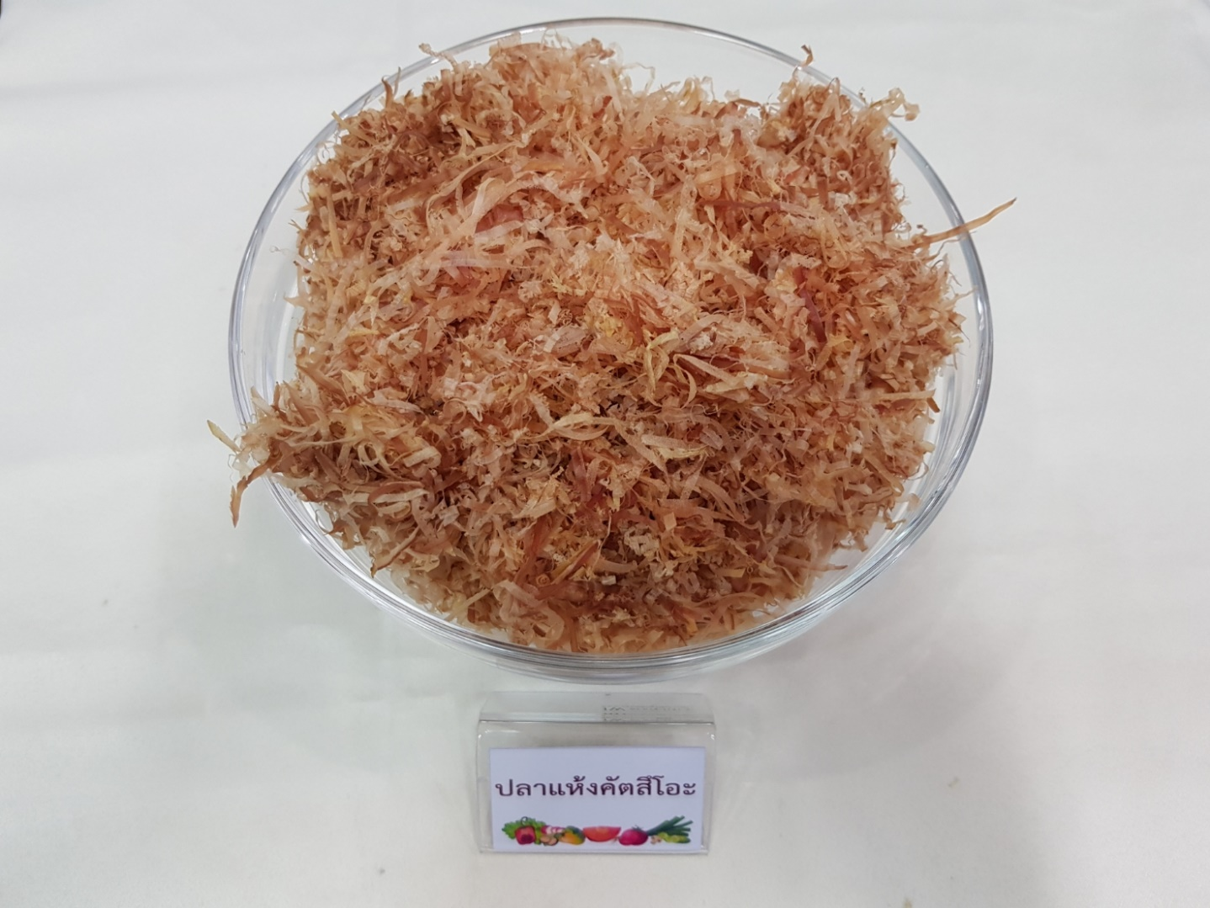
วัตถุดิบ มิโซะซุป
ปลาแห้งคัตสึโอะ
เมนู วัตถุดิบ

Slide 4
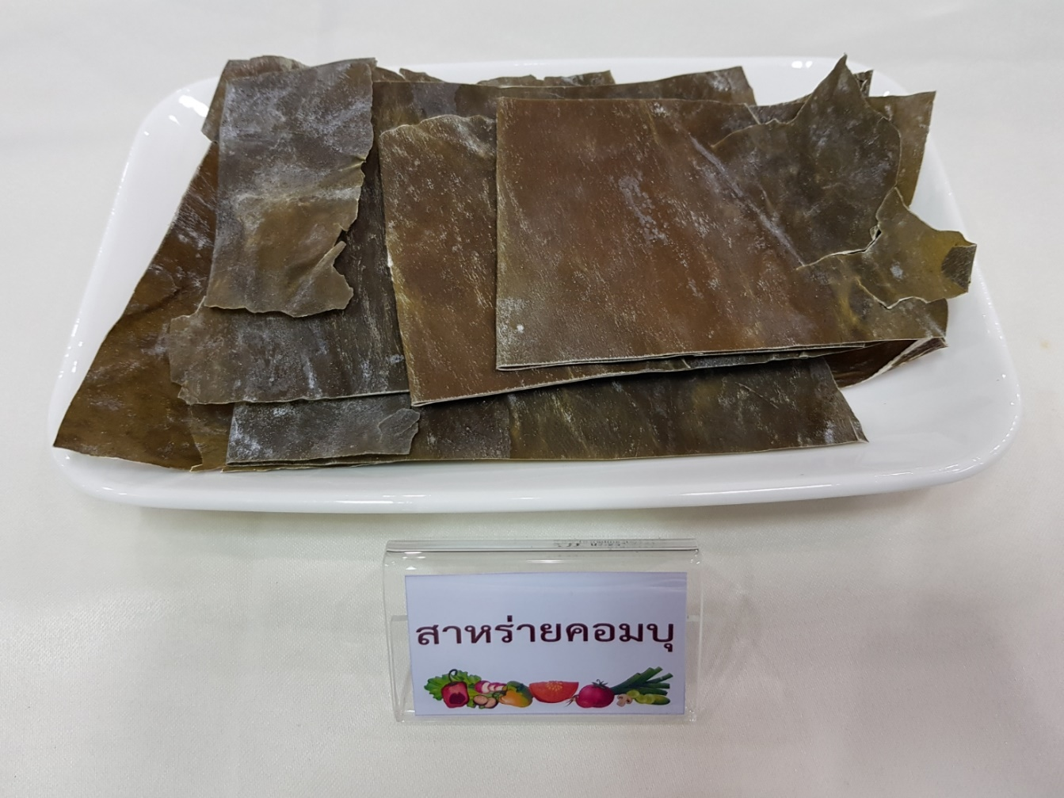
วัตถุดิบ มิโซะซุป
สาหร่ายคอมบุ
เมนู วัตถุดิบ

Slide 5
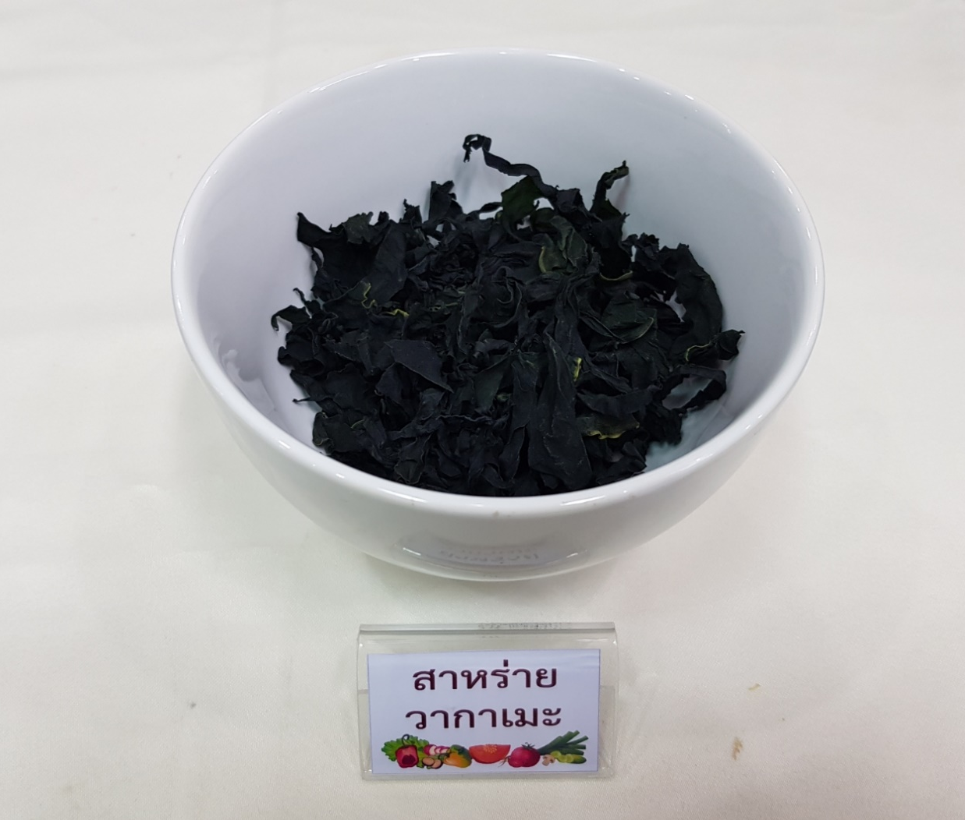
วัตถุดิบ มิโซะซุป
สาหร่ายวากาเมะ
เมนู วัตถุดิบ

Slide 6
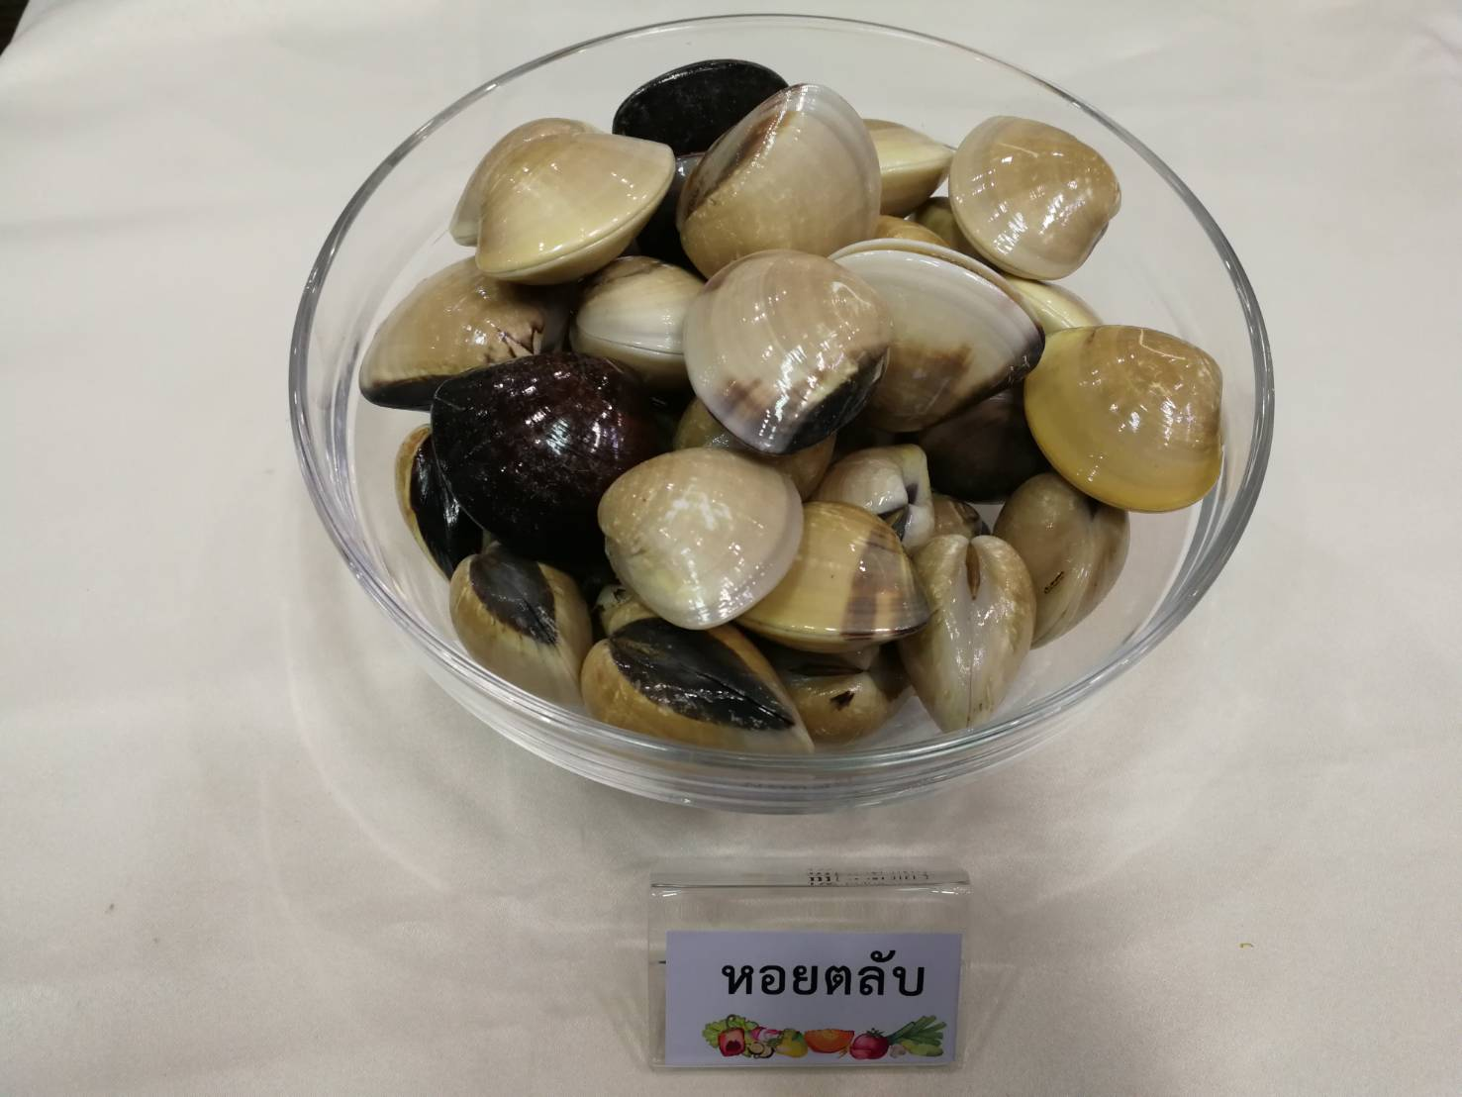
วัตถุดิบ มิโซะซุป
หอยกาบเล็ก
เมนู วัตถุดิบ

Slide 7
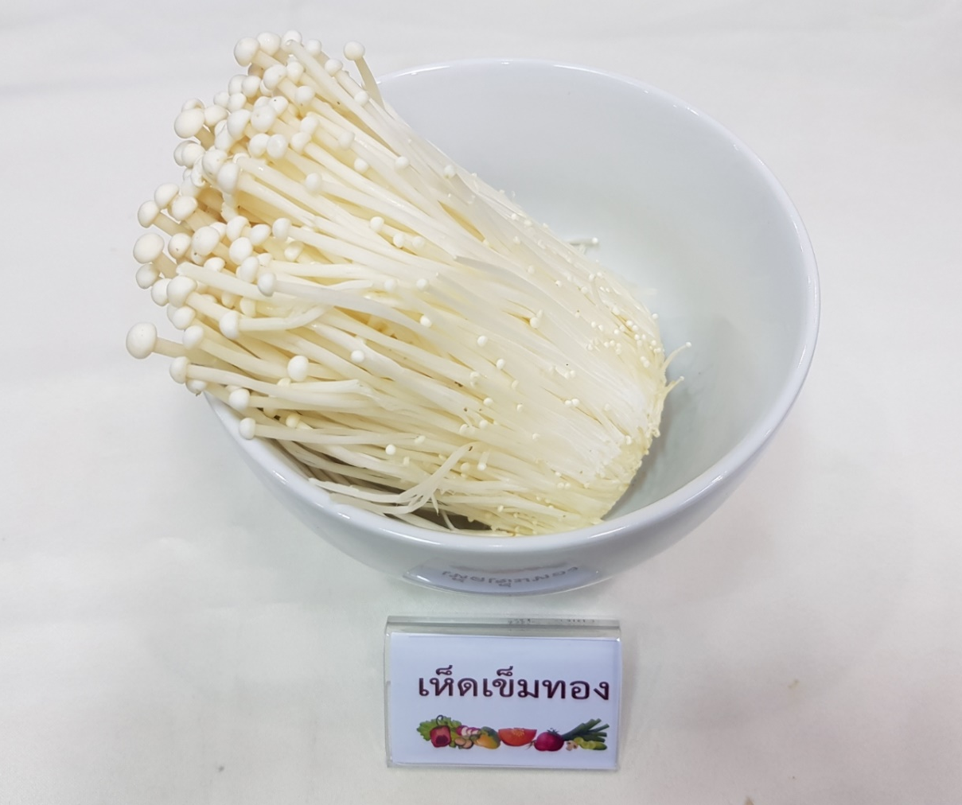
วัตถุดิบ มิโซะซุป
เห็ดเข็มทอง
เมนู วัตถุดิบ

Slide 8
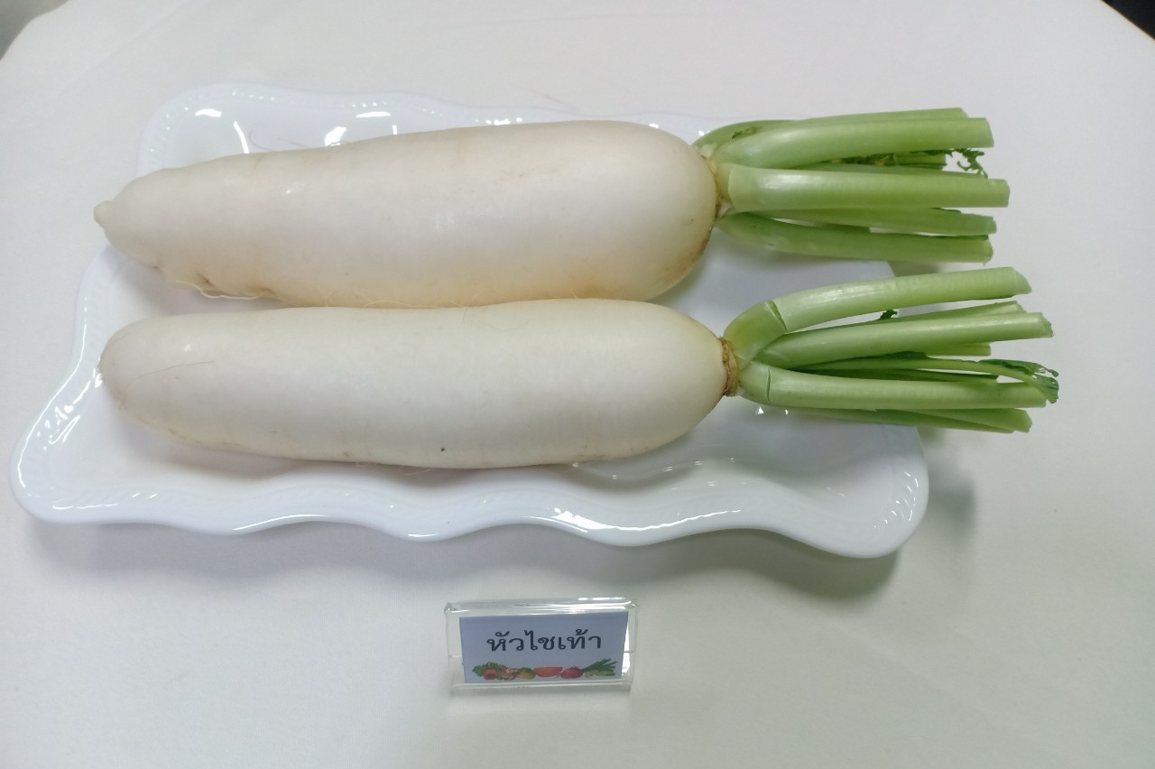
วัตถุดิบ มิโซะซุป
เมนู วัตถุดิบ

Slide 9
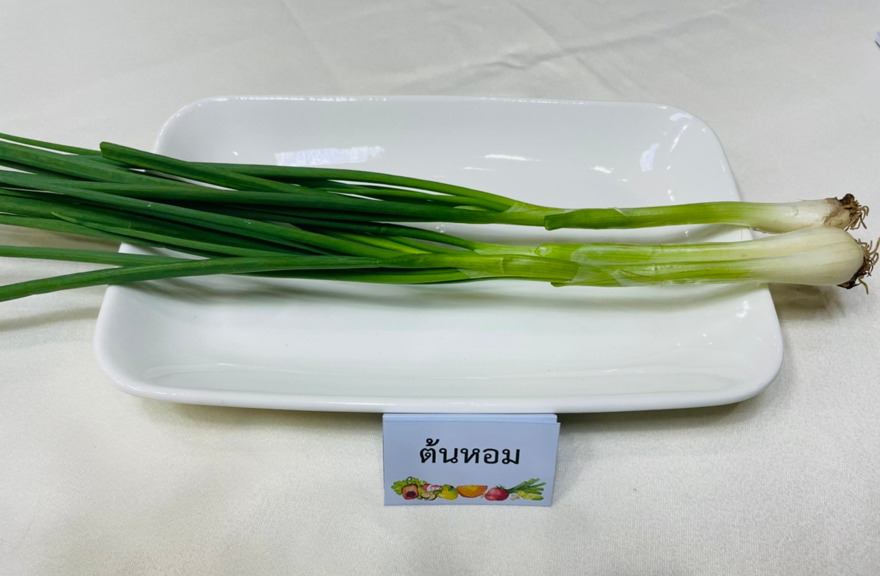
วัตถุดิบ มิโซะซุป
เมนู วัตถุดิบ

Slide 10
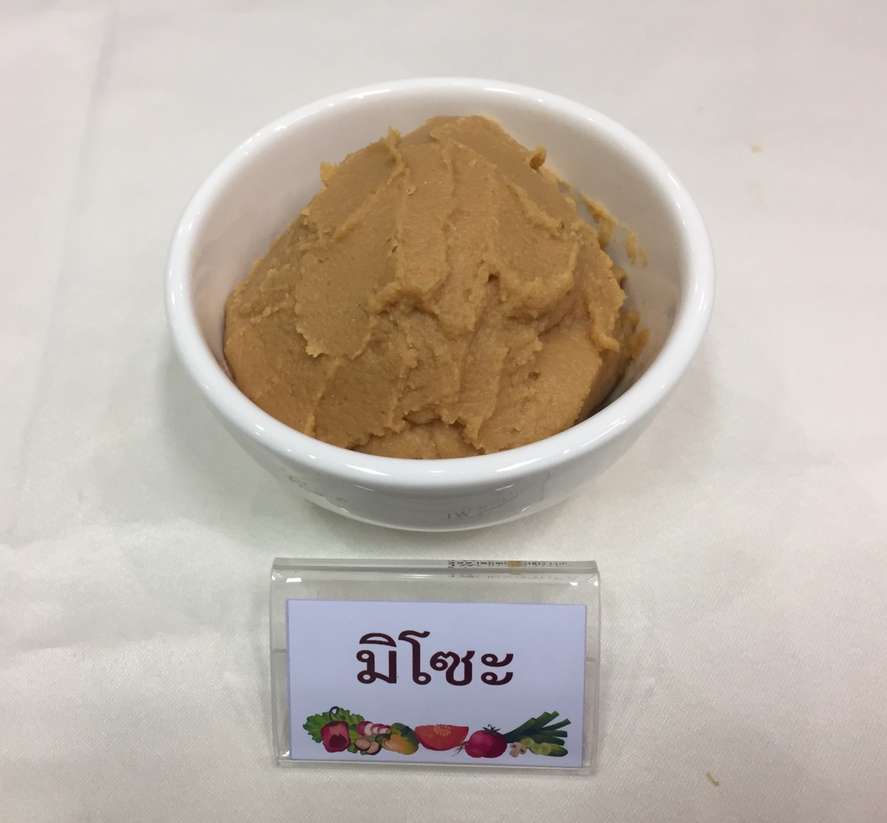
วัตถุดิบ มิโซะซุป
มิโซะ
เมนู วัตถุดิบ

Slide 11
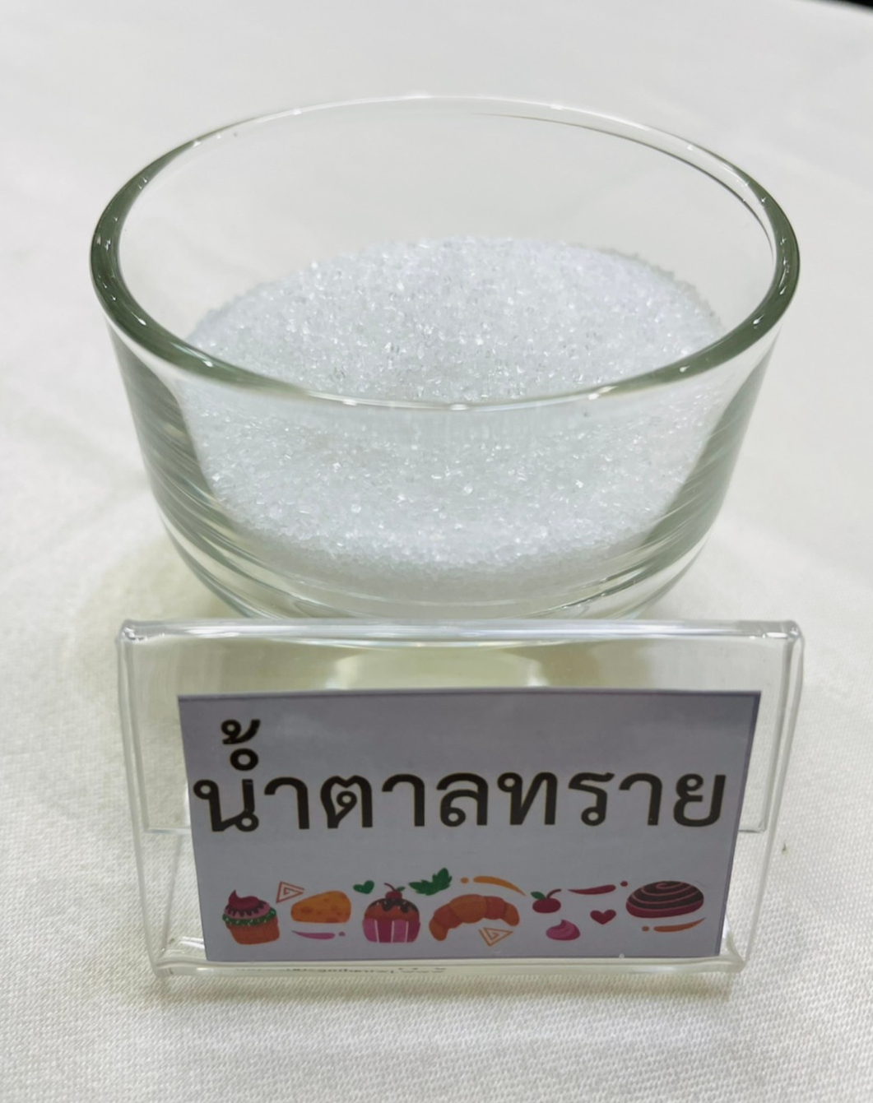
วัตถุดิบ มิโซะซุป
เมนู วัตถุดิบ

Slide 12
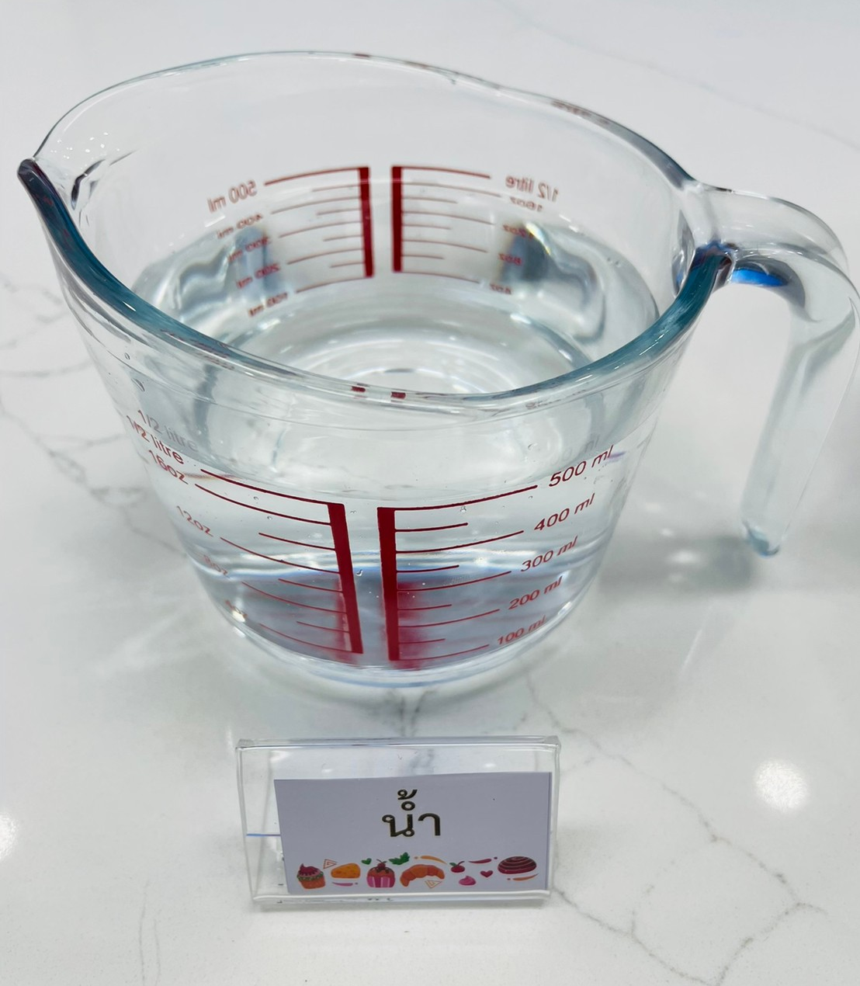
วัตถุดิบ มิโซะซุป
เมนู วัตถุดิบ

Slide 13
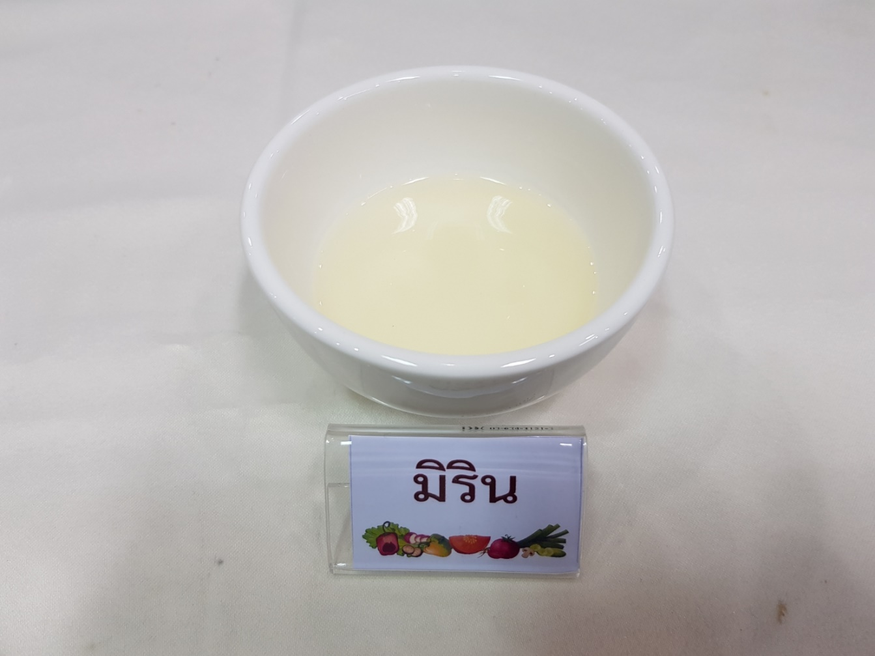
วัตถุดิบ มิโซะซุป
เมนู วัตถุดิบ

Slide 14
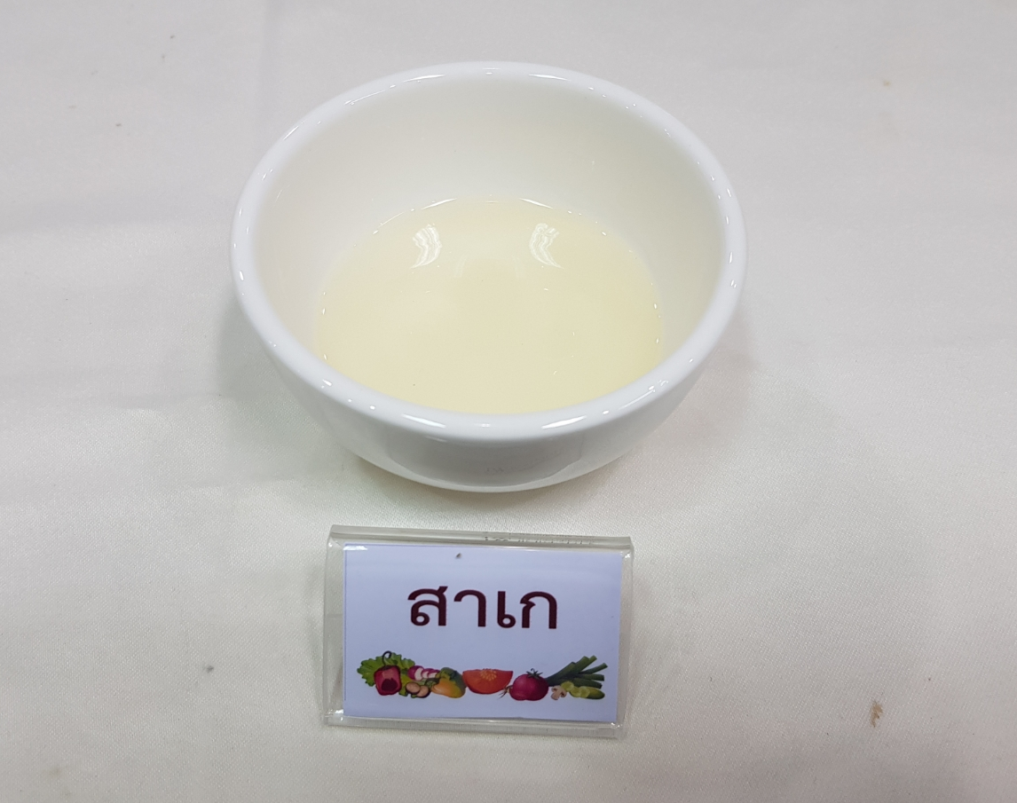
วัตถุดิบ มิโซะซุป
เมนู วัตถุดิบ

Slide 15
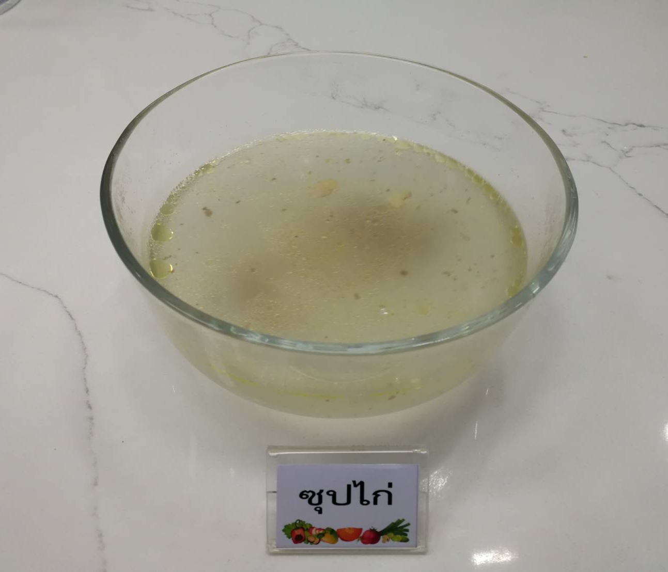
วัตถุดิบ มิโซะซุป
เมนู วัตถุดิบ

Slide 16
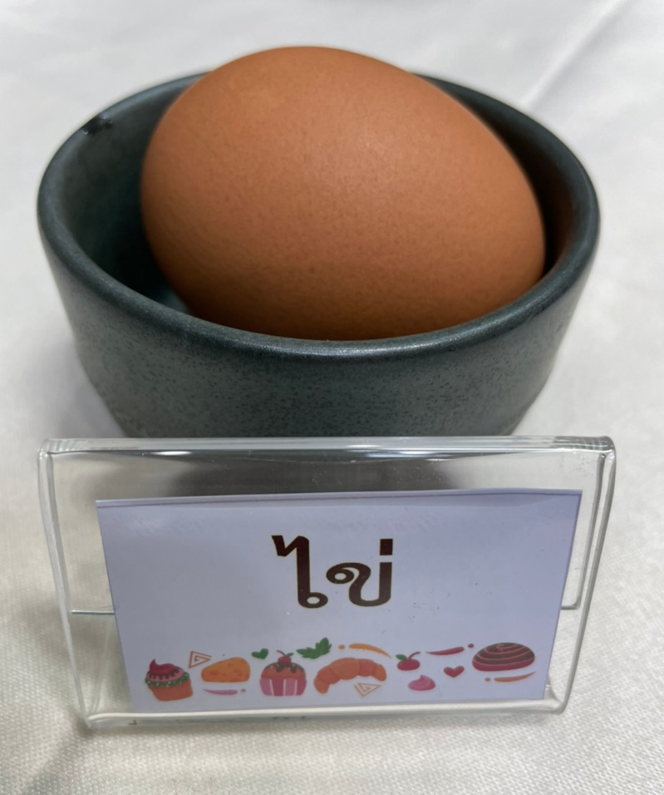
วัตถุดิบ มิโซะซุป
เมนู วัตถุดิบ

Slide 17
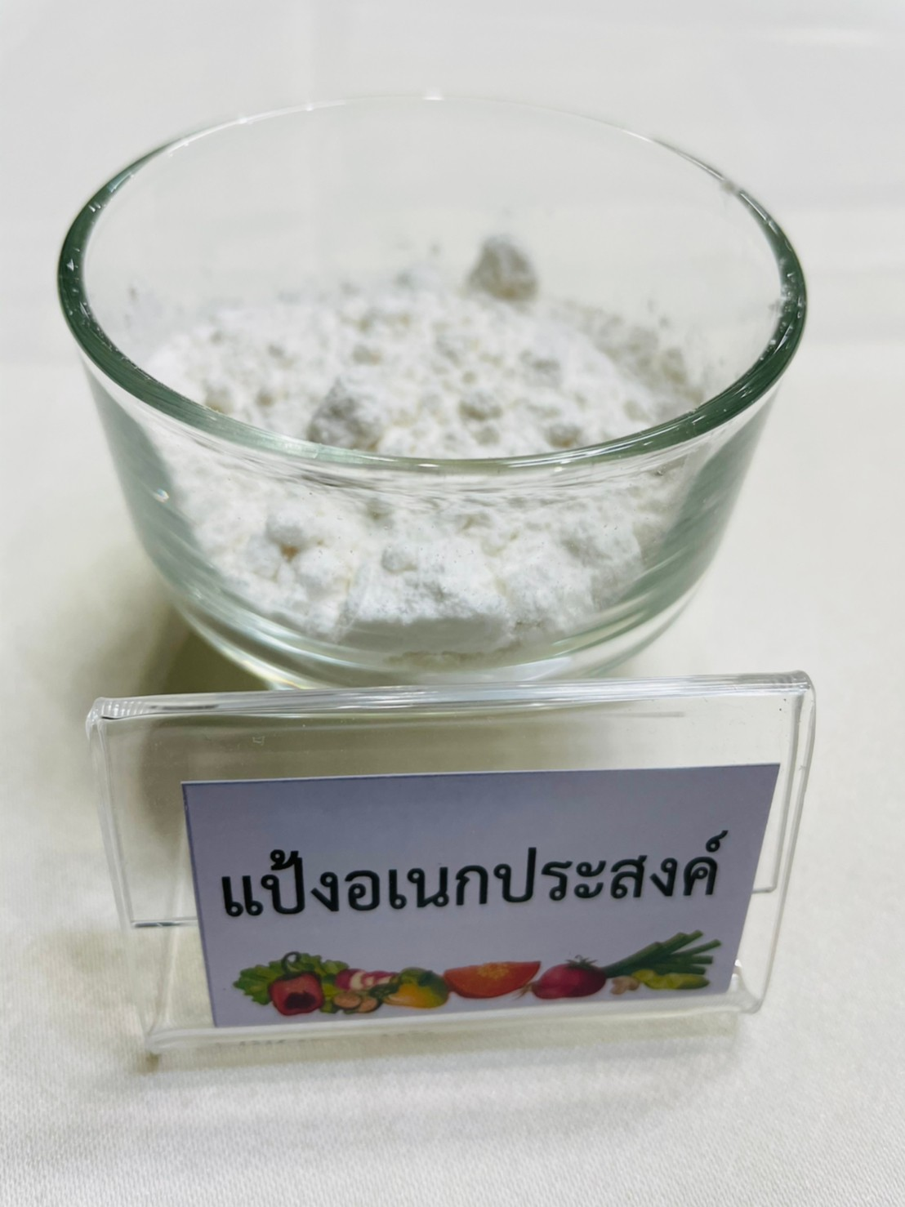
วัตถุดิบ มิโซะซุป
เมนู วัตถุดิบ

Slide 18
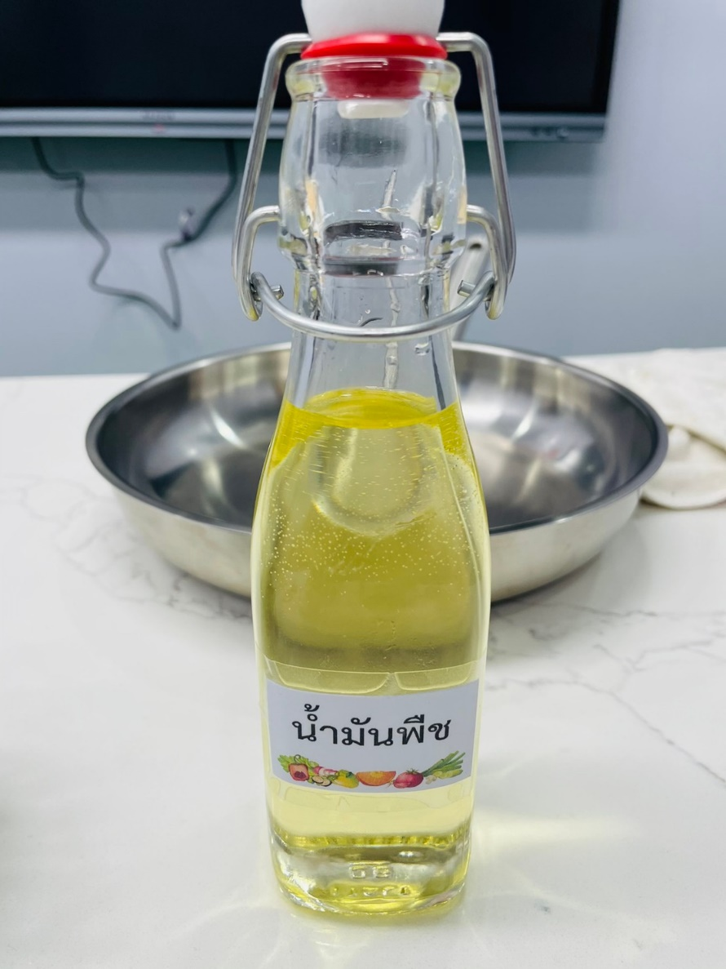
วัตถุดิบ มิโซะซุป
เมนู วัตถุดิบ

Slide 19
อุปกรณ์ มิโซะซุป
หม้อ + ทัพพี
กระชอน
เขียง + มีด
ที่คีบ
กระทะ + ตะหลิว
ช้อนขนาดต่างๆ
เตาไฟฟ้า
กระบวย
ชามผสม
วิธีทำ

Slide 20
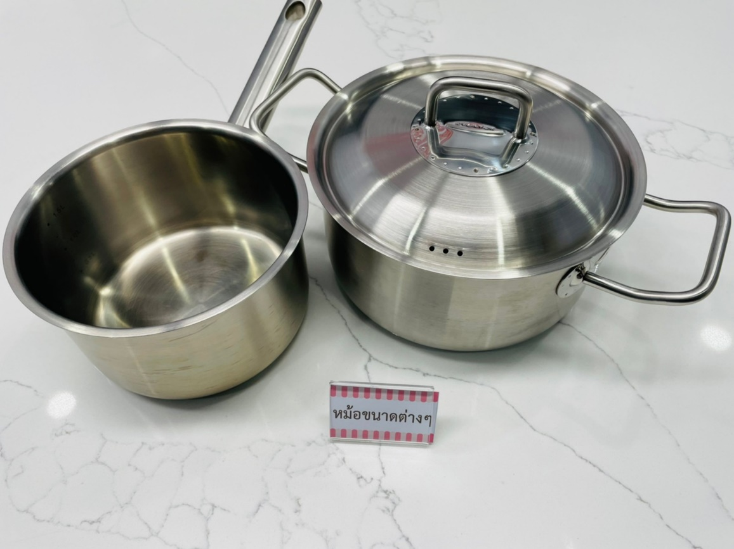

อุปกรณ์ มิโซะซุป
เมนู อุปกรณ์

Slide 21


อุปกรณ์ มิโซะซุป
เมนู อุปกรณ์

Slide 22
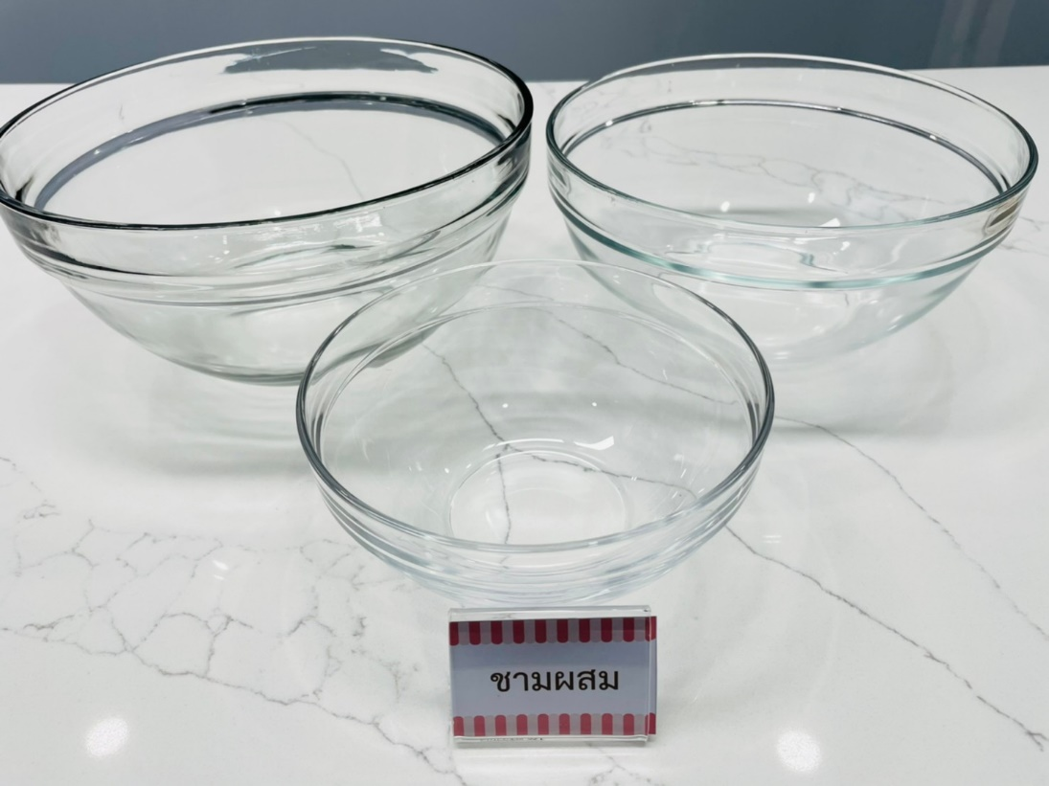
อุปกรณ์ มิโซะซุป
เมนู อุปกรณ์

Slide 23

อุปกรณ์ มิโซะซุป
เมนู อุปกรณ์

Slide 24
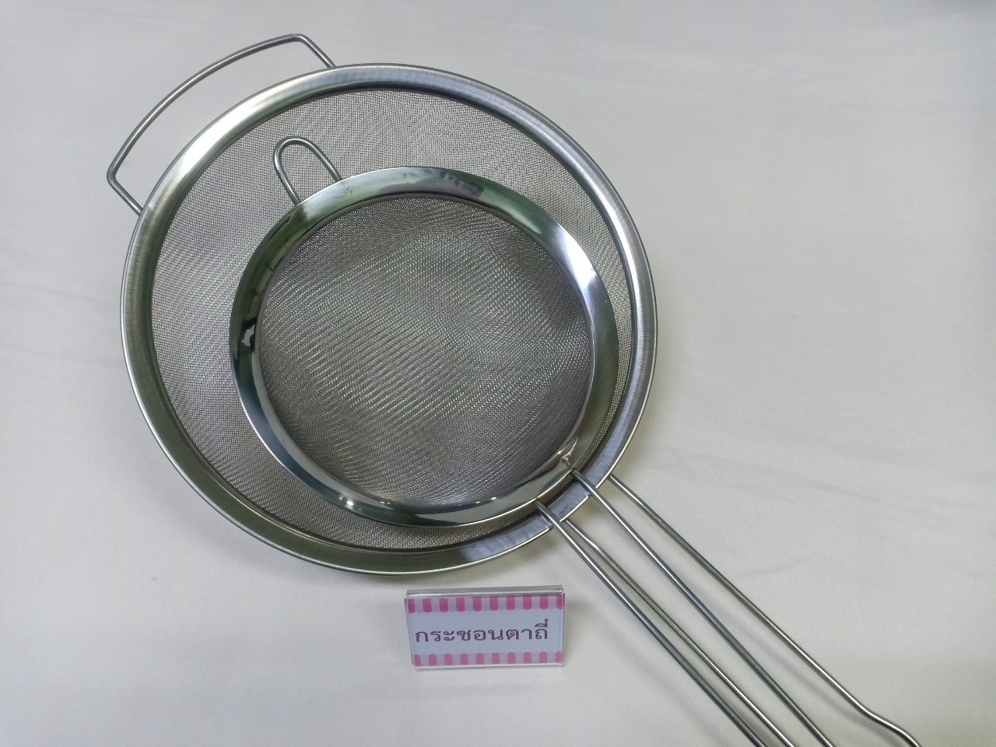
อุปกรณ์ มิโซะซุป
เมนู อุปกรณ์

Slide 25

อุปกรณ์ มิโซะซุป
เมนู อุปกรณ์

Slide 26

อุปกรณ์ มิโซะซุป
เมนู อุปกรณ์

Slide 27
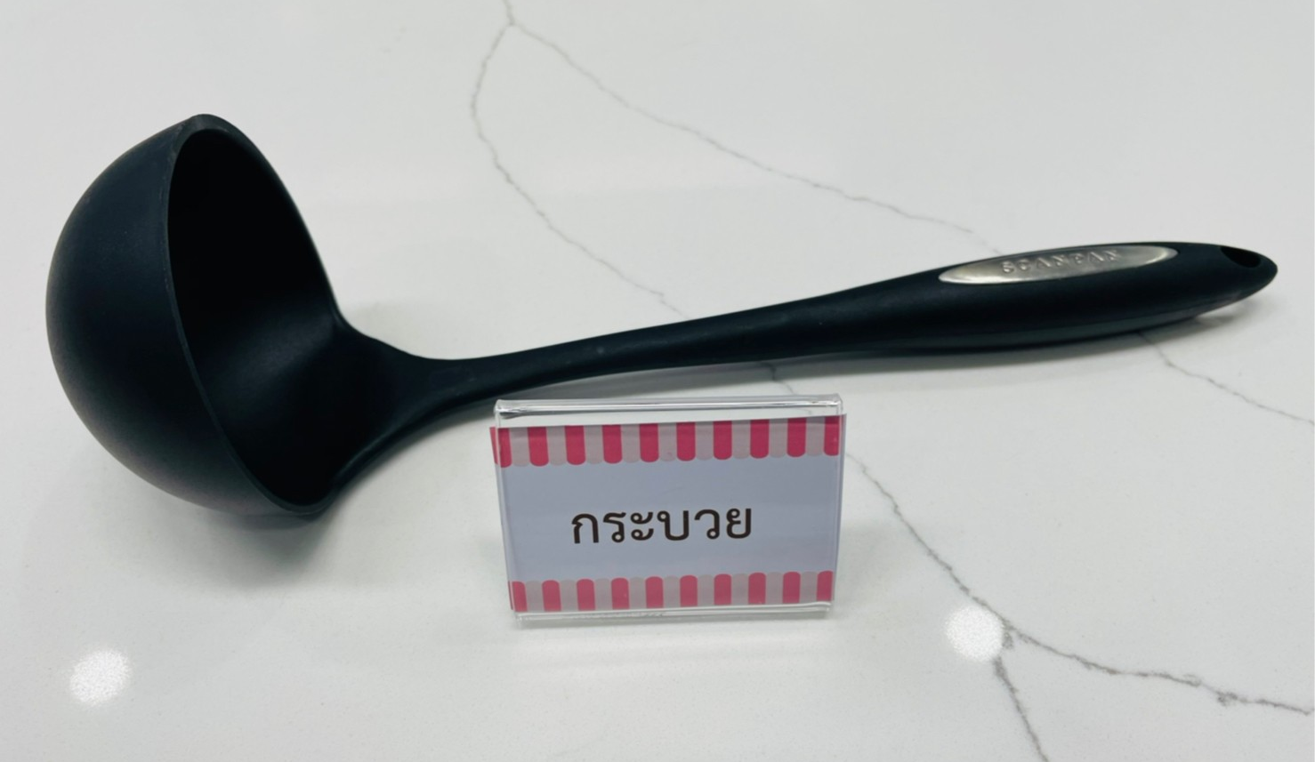
อุปกรณ์ มิโซะซุป
เมนู อุปกรณ์

Slide 28

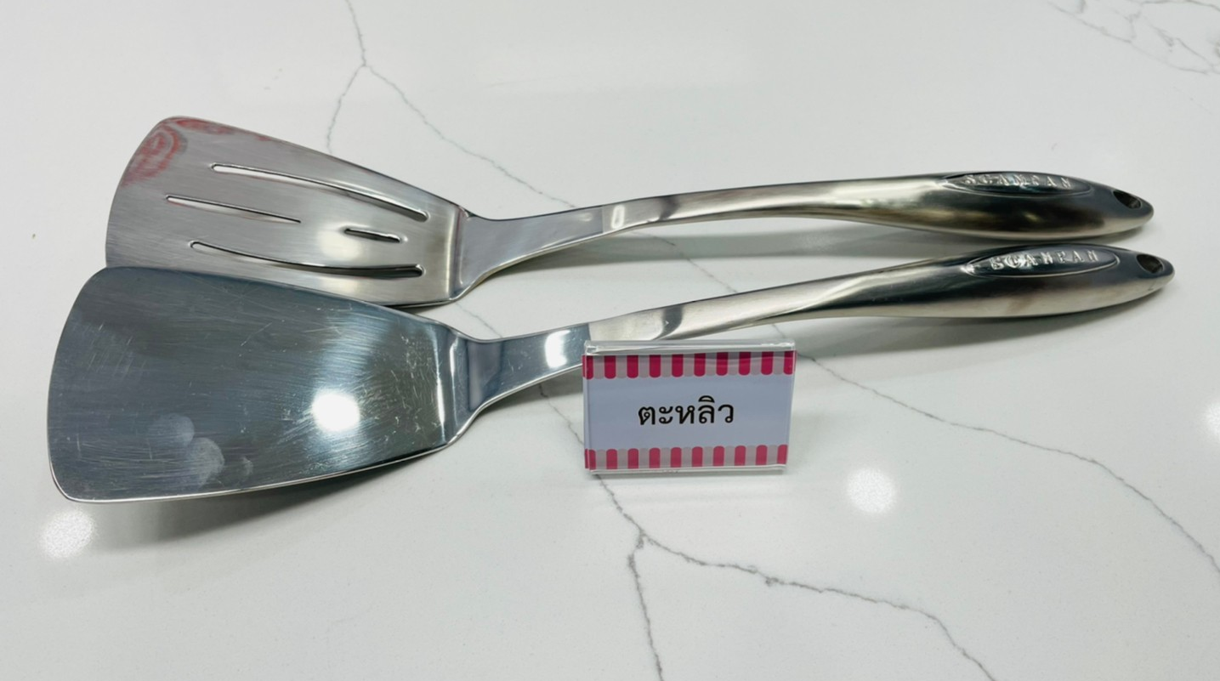
อุปกรณ์มิโซะซุป
เมนู อุปกรณ์

Slide 29
วิธีทำ มิโซะซุป
1. นำสาหร่ายคอมบุ มาแช่กับน้ำเย็นประมาณครึ่งชั่วโมง จากนั้นตั้งไฟเริ่มเดือดเอาสาหร่ายออก
2. พอน้ำเดือดมากให้ใส่ปลาคัตสึโอะลงไป ปิดไฟ ทิ้งไว้ 15 นาที กรองเอาแต่น้ำ
3. จากนั้นผัดหอยกับน้ำมันจนหอม เอาน้ำที่กรองไว้ขึ้นตั้งไฟ ใส่มิโซะลงไป ปรุงรสด้วยมิริน ใส่หัวไชเท้าลงไป ต้มต่อสักพักจนหัวไซเท้านิ่มแล้วใส่หอยที่ผัดลงไป
4. ชิมรสปรุงรสตามชอบ จากนั้นใส่สาเกแล้วปิดไฟ
หน้าหลัก

